Slide 1

知识点：编制菜单响应事件

Slide 2
01
tkinter模块界面菜单设计
06
全磁盘扫描垃圾文件并清除
02
编制菜单响应事件
07
按名称实现文件搜索
目录
03
OS模块迭代遍历目录
08
搜索超大文件
04
界定垃圾文件并扫描
05
多线程加速扫描过程

Slide 3
2
编制菜单响应事件
2.1 编制菜单响应事件

Slide 4
2.1
编制菜单响应事件

Slide 5
编制菜单响应事件
编制菜单响应事件的过程和给窗口添加菜单类似，首先依然是需要创建一个主窗口，然后以主窗口为父控件创建一个菜单，然后以该菜单为父控件创建次级菜单，这些步骤都和添加菜单一致，在使用次级菜单的 add_command方法添加条目时，需要传入两个参数，首先是条目的名称，变量名为label，然后是响应事件函数，变量名为command，在这个函数中定义了条目点击后需要执行的操作。最后，当菜单定义好后，使用主窗口的 config方法将菜单配置到主窗口中。

Slide 6
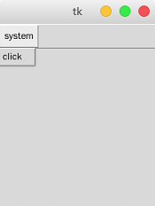
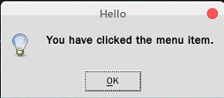
编制菜单响应事件
import Tkinter
import tkMessageBox
def click():
tkMessageBox.showinfo(“Hello",“You have clicked the menu item")
root = Tkinter.Tk()
menu = Tkinter.Menu(root)
submenu = Tkinter.Menu(menu, tearoff=0)
submenu.add_command(label = "click", command = click)
menu.add_cascade(label = "system", menu = submenu)
root.config(menu = menu)
root.mainloop()

Slide 7


谢谢

